Slide 1
Ак калпак – Ала-Тоонун элеси

Slide 3
Жылда 5-мартта Кыргызстанда улуттук баш кийим ак калпактын урматына Ак калпак куну белгиленет. Бул күн Жогорку Кенештин 2016-жылдын 29-июнундагы №825-VI токтому менен улуттук баш кийимдин маанисин сактоо жана сыйлоо, улуттук салты колдоо жана элдин кыргыз маданиятына болгон сыймыктануу сезимдерин ойготуу максатында кабыл алынган.

Slide 5
Ак калпак куну официалдуу эмес түрдө 2011-жылы майрамдала баштаган. Кунду белгилөөнүн инициатору катары режиссер Рысбек Жабиров болгон. Анын сөзү боюнча ак калпак, улуттук символ катары кийин муундар тарабынан унутта калбаш керек, ошондуктан ал өзүнүн майрамдык датасына ээ болуш керек деген ойлорун билдирген. Ал эми 5 март калпак куну байчечекейлер чыгып, жаздын күндөрүнүн бири болуп, эң ылайыктуу күн катары кабыл алынган. Жылдан-жылга майрамдык күн массалык популярдуулукка ээ болуп, 2016-жылы официалдуу статус алган.

Slide 6
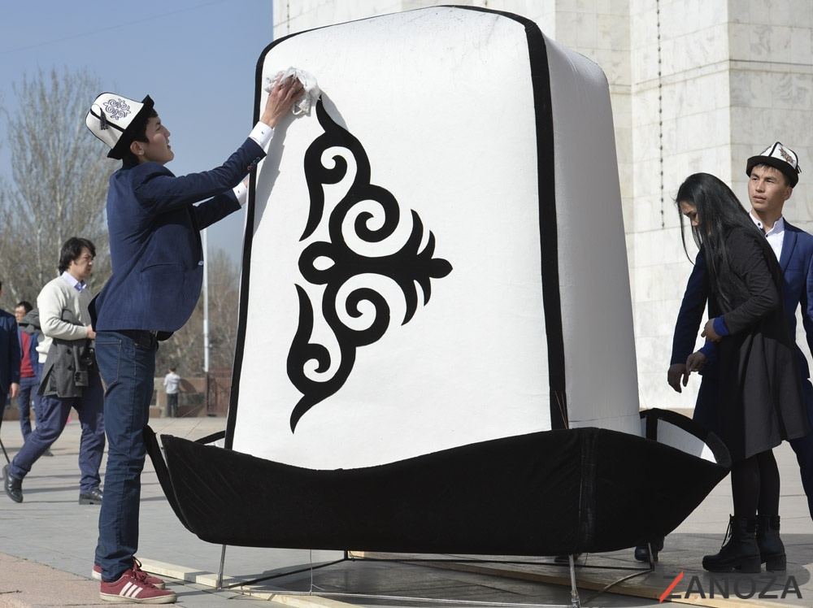

Slide 7
Ак калпактын тарыхы

Slide 8
Ак калпак байыртан эле кыргыз эркектеринин улуттук баш кийими, ата-бабаларыбыздын мурасы катары саналып, өзүнө терең философияны камтыйт. Формасы, оймо-чиймелери, өзгөрбөстөн муундан-муунга өтүп келген. Калпак аркылуу кыргыздар адамдын жашын, коомдогу абалын билишкен. Бүгүнкү күнү дагы бул байыркы улуттук баш кийим өлкөбүздө кеңири колдонулат. Калпакты ардактуу, кадырлуу адамдарга белекке беришип, майрамдарга, жумушка, кыскасы кадимки турмуш-тиричиликте кийишет.
Айтмакчы, учурда түрдүү иш-чараларда, майрамдарда ижара калпак тартуулоо салтка айланып барууда. Ал эми Кыргызстан спортчуларынын эл аралык спорт мелдештериндеги параддык формаларына сөзсүз түрдө калпак кирет.

Slide 9
Калпакты өңү түсү боюнча ажыратуу

Slide 10
Кыргыз эли баласы бойго жете электе кыюуусу жашыл калпак кийгизишкен. Ал баланын жетилип келе жаткандыгын туюндурат.

Slide 11
Бойго жеткенде кыюуусу кызыл түстүү калпак кийгизип, андай баш кийим кийген жигит кыз жандоого, өмүрлүк жар байкоого акылуу эле. Мурда кыштакка кыюуусу кызыл калпак кийип келген жигитти "аа бойдок экен" же "жар издеп жургон экен" деп билишкен.

Slide 12
эр-жигит кыз алып, турмуш улаганда, үйлүү-жайлуу болгондо кыюуусу кара калпак башынан түшкөн эмес. Андай калпакты мурда кыз жак даярдап, күйөө балага беришкен. Кара кыюуулуу калпак эр-жигиттин үй-бүлөсү бар, кара менен ак аралашкан турмушта жашап жатканын билдирген. Кырсык болуп, өмүрлүк жары жашоодон өтүп кетсе, эри кара кийиз калпак кийген.

Slide 13
Эр-жигиттин кадыры көтөрүлүп, калк башында турууга күчү жетсе, мындай жигит ак калпак кийген. Калпагына карап, жигитти төргө карай өткөрүп, кээде эт тартканда, тааныбаган адамдарга баш кийимине жараша устукан тарткан. Ак калпакты айкөл, калыс, адилеттүү, акылман адамдар кийишкен.

Slide 14
Манаптар, айыл башы, деги эле бийликте турган адамдар жөнөкөй элден айырмаланып, төбөсү шумшуйган калпак кийген. Мындай калпактар кийинчирээк Бакай калпак атка конду.

Slide 15
Даражалуу адамдардын кадыр-даражасы канчалык экенин калпактын кыюуусуна салынган оюу, ошол оюулардын арасына кыстырыла кеткен асыл таштар айкындап турган.

Slide 17
Кыргыз калпагы, бир жагынан турмуш-жашоого ыңгайлуу, аптада күндөн, ызгаарда сууктан сактаган, жеңил, ошол эле убакта олуттуу, салмагы оор эмес баш кийим.

Slide 19
Калпак бири-бирине дал келген төрт талаадан турат. Ал илгерки замандагы адам башаты жер, аба, суу, отту туюндурат деген имиштер бар. Эгер андай болсо калпактагы 4 талаа кандайдыр бир философиялык ойду камтып, адамдын акыл-ээси башында, баш кийимде деген мааниде.

Slide 20
Балдар, калпак кийген силерге жагабы?

